Slide 1

Progettazione e Sviluppo Di Una Web Application Per La Gestione Automatica Della Produzione Di Leghe In Alluminio In Colata Continua
Luca Scurati
Matricola 844711
A.A. 2020/2021
Relatore: Prof.ssa Daniela Micucci

Slide 2

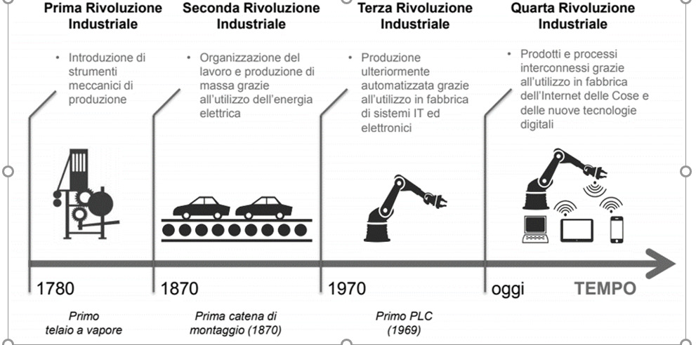
Introduzione

Slide 3

Obiettivi dello stage
Forno a Bacino A
Materie Prime Riciclate
Forno Fusorio
Colata Continua
Magazzino Pani
Forno a Bacino B

Slide 4








Tecnologie e Strumenti Utilizzati

Slide 5
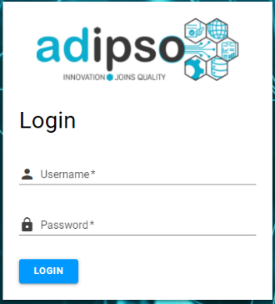
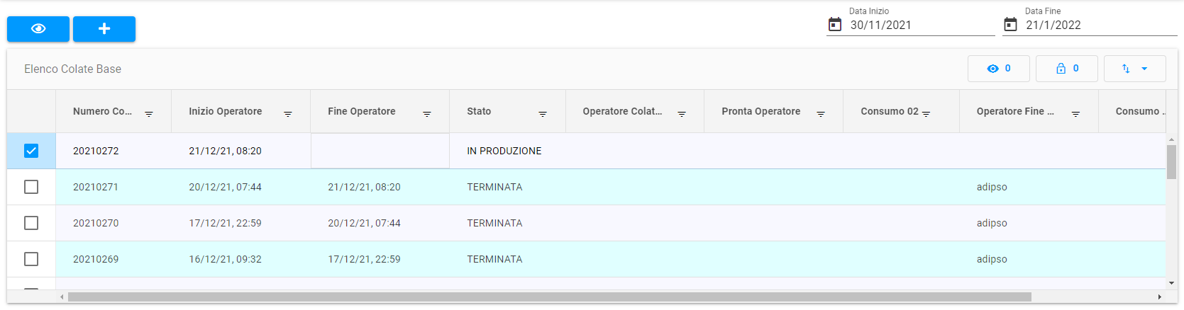
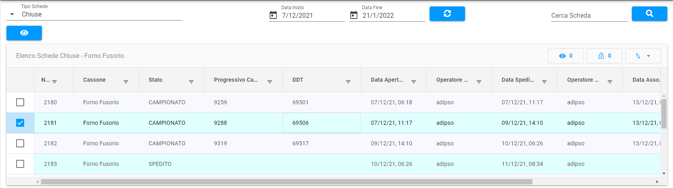
Funzionalità
Login
Storico Colate
Schede Colaticci

Slide 6
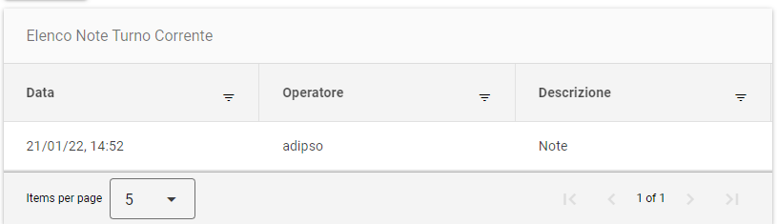
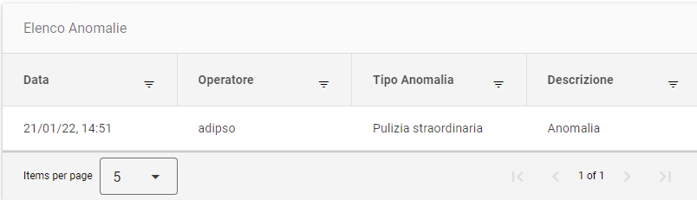
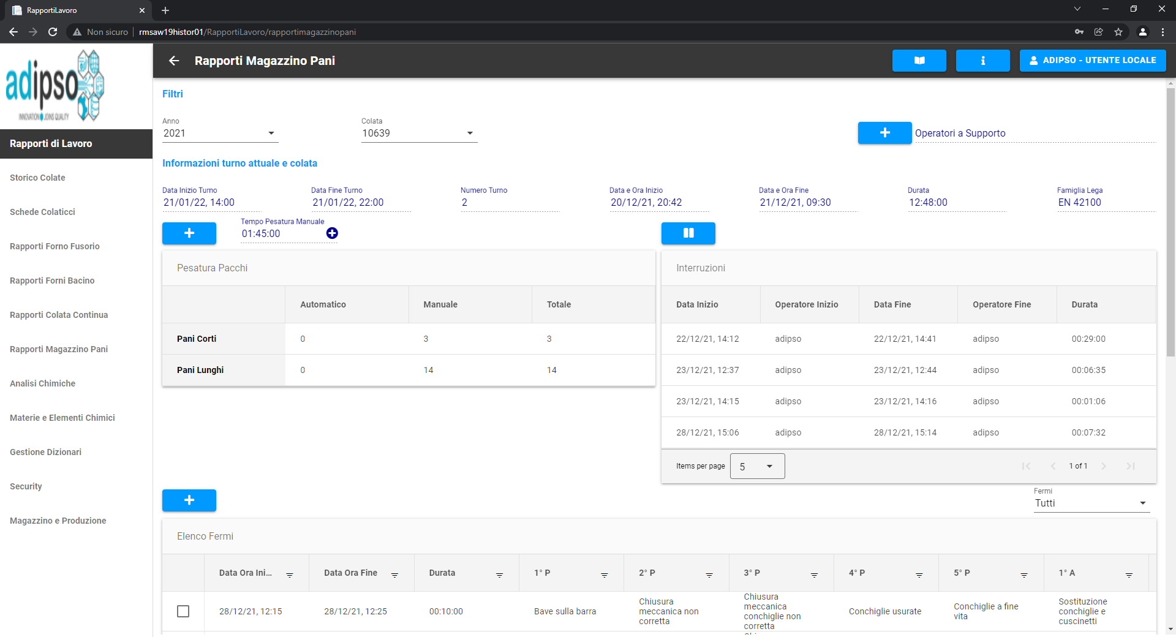
Funzionalità
Forno Fusorio
Forno Bacino
Colata Continua
Magazzino Pani

Slide 7
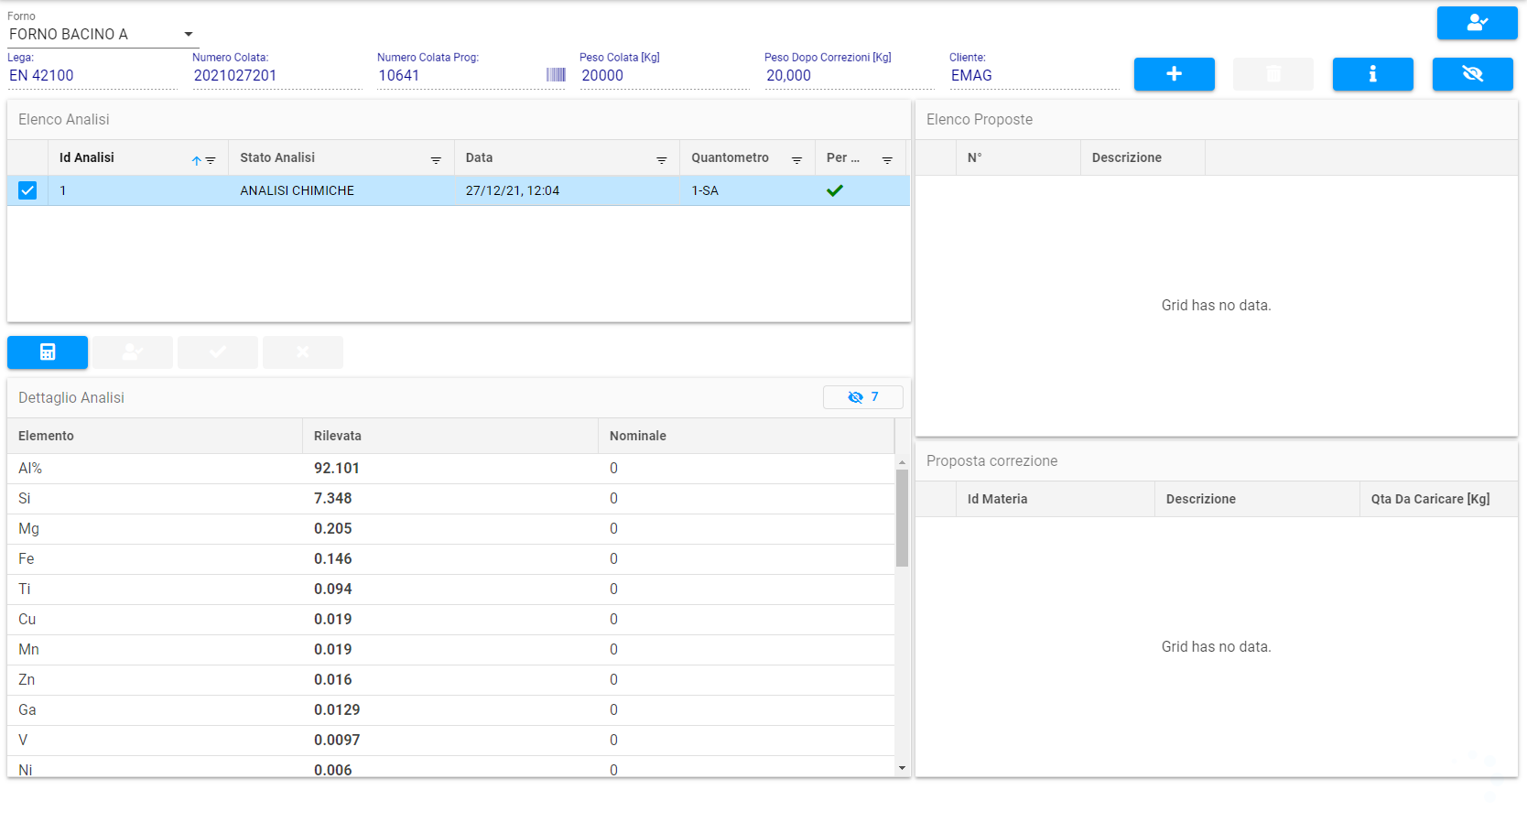
Analisi Chimiche

Slide 8
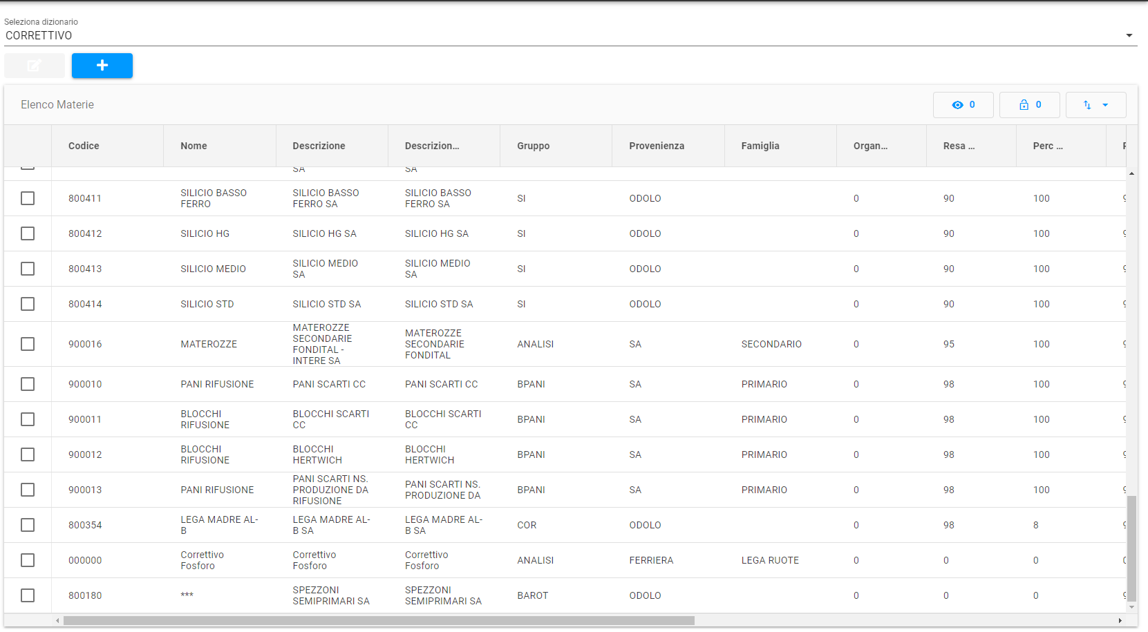
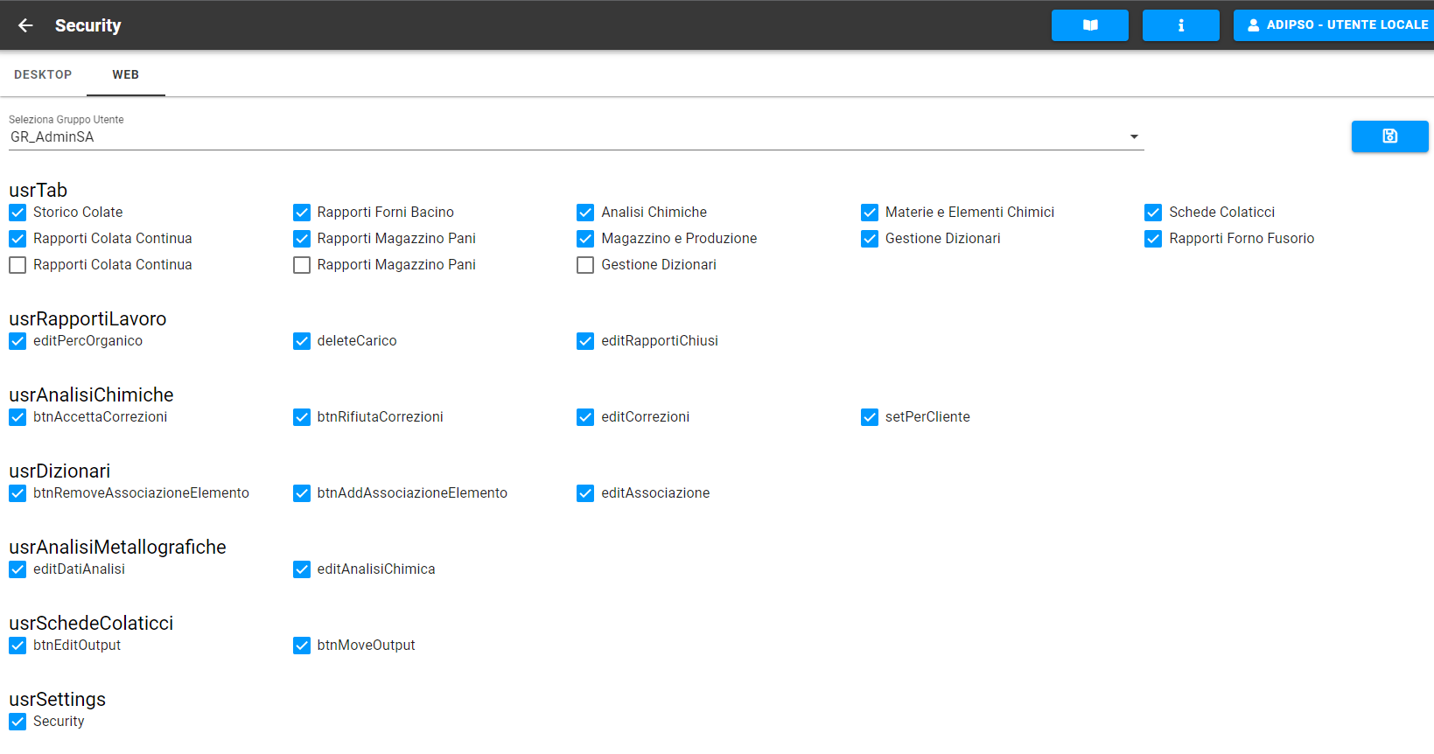
Anagrafiche
Materie e Elementi Chimici
Gestione Dizionari
Security

Slide 9
Conclusioni e Sviluppi Futuri
Analisi Metallografiche
Gestione Magazzino
Pianificazione Produzione

Slide 10

Grazie per l’attenzione

